Slide 1
ПОДГОТОВКА К ВЫБОРУ РЕБЕНКА
1.Определите в семье: пол, возраст, национальную принадлежность будущего ребенка
2.Обратитесь за психологической помощью в школу приемных родителей
3. Все разъяснения о выборе ребенка можно получить в органах опеки и попечительства

Slide 2
ВИЗИТ В ДОМ РЕБЕНКА
1. БЕСЕДА С СОЦИАЛЬНЫМ ПЕДАГОГОМ
2. БЕСЕДА С ВРАЧОМ – ПЕДИАТРОМ
3. БЕСЕДА С УЧИТЕЛЕМ ДЕФЕКТОЛОГОМ
4. ЗНАКОМСТВО С РЕБЕНКОМ
После каждого этапа Вы имеете возможность отказаться от выбора

Slide 3
1.Беседа с социальным педагогом
ИНФОРМАЦИЯ О ЮРИДИЧЕСКОМ
СТАТУСЕ РЕБЕНКА
ЕСТЬ ЛИ У РЕБЕНКА КРОВНЫЕ РОДИТЕЛИ?
ОПРЕДЕЛИТЕ СВОЮ ГОТОВНОСТЬ
К ОБЩЕНИЮ С НИМИ.
УЗНАЙТЕ О ВОЗМОЖНОСТИ
ИЛИ НЕВОЗМОЖНОСТИ УСЫНОВЛЕНИЯ

Slide 4
2. Беседа с врачом педиатром
- ВЫ ПОЛУЧАЕТЕ ПОЛНУЮ ИНФОРМАЦИЮ
О СОСТОЯНИИ ЗДОРОВЬЯ РЕБЕНКА
ПОПРОСИТЕ РАЗРЕШЕНИЯ ОРГАНИЗОВАТЬ
ДОПОЛНИТЕЛЬНЫЕ КОНСУЛЬТАЦИИ
СПЕЦИАЛИСТОВ,
НЕДОСТАЮЩИЕ ИССЛЕДОВАНИЯ
ВЫЯСНИТЕ У ВРАЧА, НАСКОЛЬКО
ЗАБОЛЕВАНИЯ РЕБЕНКА МОГУТ
ВЛИЯТЬ НА ЕГО РАЗВИТИЕ
НЕОБХОДИМО УДОСТОВЕРИТЬСЯ
В ТОМ, ЧТО ДАЛЬНЕЙШАЯ РЕАБИЛИТАЦИЯ
РЕБЕНКА ВАМ ПО СИЛАМ

Slide 5
3. Беседа с учителем - дефектологом
1. ОПРЕДЕЛЕНИЕ ОТСТАВАНИЯ УРОВНЯ РАЗВИТИЯ ОТ ВОЗРАСТНОЙ НОРМЫ
ФАКТИЧЕСКИЙ ВОЗРАСТ
РЕБЕНКА
ОТСТАВАНИЕ (КАКОМУ ВОЗРАСТУ
СООТВЕТСТВУЕТ РАЗВИТИЕ)
2. ПРИЧИНЫ ОТСТАВАНИЯ
ДЕПРИВАЦИЯ В УЧРЕЖДЕНИИ
ИТОРИЯ ЖИЗНИ В СЕМЬЕ
ТЯЖЕЛАЯ АДАПТАЦИЯ
ОГРАНИЧЕННЫЕ ВОЗМОЖНОСТИ
ЗДОРОВЬЯ

Slide 6
ДЕТИ В ДОМЕ РЕБЕНКА
Попавшие в учреждение из семьи в сознательном возрасте ( от одного до трех лет)
Проживающие в учреждении с рождения
(попавшие в дом ребенка в возрасте от рождения до нескольких месяцев)

Slide 7
факторы, способствующие формированию отставания - ДЕТИ, ПОПАВШИЕ В УЧРЕЖДЕНИЕ С РОЖДЕНИЯ, ВОСПИТЫВАЮТСЯ В УСЛОВИЯХ ДЕПРИВАЦИИ ( В ПЕРВУЮ ОЧЕРЕДЬ МАТЕРИНСКОЙ) - КОЛИЧЕСТВО ДЕТЕЙ НА ОДНОГО СОТРУДНИКА НЕ ПОЗВОЛЯЕТ ВЗРОСЛОМУ СРАЗУ ОТКЛИКНУТЬСЯ НА ПРИЗЫВ РЕБЕНКА - НЕОДНОКРАТНЫЙ ПЕРЕВОД ИЗ ГРУППЫ В ГРУППУ ( ПОТЕРЯ БЛИЗКИХ И ЗНАКОМЫХ ЛЮДЕЙ, СТРЕСС И ТЯЖЕЛАЯ АДАПТАЦИЯ)

Slide 8
Факторы, способствующие формированию отставания для детей от 1 года -Асоциальные условия проживания в семье -Потеря своего дома и близких в момент изъятия -Адаптация в учреждении ( часто двойная) – больница – дом ребенка, приемная группа – постоянная группа

Slide 9
Знакомство: -Реакция ребенка на Вас может быть непредсказуемой - Испуг, отстраненность, стеснение, плач – нормальная реакция - Радость при встрече с чужими людьми, прилипчивое поведение – отклонение

Slide 10
Размещение детей в семье (усыновление, приемная семья) Исследования, проведенные в Румынии, убедительно доказывают, что помещение ребенка в семью приводит к: • Преодолению отставания в физическом развитии • Улучшению функционирования мозга • Снижению степени эмоциональных нарушений • Улучшают когнитивное развитие детей • Некоторое уменьшение количества встречаемости проблем в области психического здоровья у детей

Slide 11
Этапы адаптации ребенка (старше 1.5 лет) в семье (период от 6 месяцев до года) 1 этап – « Медовый месяц» 2 этап – « Уже не гость» 3 этап – « Вживание» 4 этап – «Стабилизация отношений»

Slide 12
Первые дни проживания в семье
Вы можете столкнуться с плачем, беспокойством, испугом, истерикой вашего малыша после приезда с ним домой. Это нормальная реакция на перемещение. Попробуйте успокоить ребенка, избавьте от излишних впечатлений
( гостей в доме, навязчивых мероприятий, множества игрушек…) Уделите ему максимум внимания, помогите почувствовать себя в безопасности.

Slide 13
Первые дни проживания в семье
В первые дни пребывания в вашем доме у малыша могут возникнуть проблемы со здоровьем: расстройство стула, повышение температуры, отсутствие аппетита, рвота. Это могут быть проявления стресса в связи с перемещением в новое место (реакция адаптации ). Не паникуйте, в случае если вы обратились к врачу, а он не поставил никакого диагноза. Помните, что обратиться к врачу нужно обязательно, а не надеяться просто на адаптацию (это может быть заболевание).

Slide 14
Первые дни проживания в семье
С момента, когда Вы вместе с ребенком пересекли порог учреждения, необходимо начать знакомить его со всеми правилами жизни с Вами. Рассказывайте ему обо всех мелочах. Помните о том, что он ничего не знает о вашей жизни и правилах Вашего дома. Не откладывайте на потом соблюдение распорядка дня, правил поведения за столом, некоторых запретов… Через несколько дней, когда вы решите начать приучать малыша к порядку, он может не понять: «Почему теперь нельзя». Это неизбежно приведет к его протесту и конфликту между вами.

Slide 15
1 этап – «Медовый месяц»
Состояние эйфории, желание угодить ребенку во всем, обогреть, исполнить все желания.
Ребенок испытывает
те же чувства,
старается быть
послушным,
находится
в возбужденном состоянии

Slide 16
Рекомендации: 1. Знакомьте с вашими требованиями сразу 2. Ограничьте общение с посторонними людьми 3. Ограничьте количество игрушек 4. Следите за самочувствием ребенка ( изменение температуры тела, нарушение стула, рвота и т.д.)

Slide 17
2 этап – « Уже не гость» Кризис взаимоотношений в семье. Ребенка как будто подменили. Резко ухудшается его поведение. Кажется, что он делает много назло вам Рекомендации: сохранять спокойствие, подкреплять положительное поведение и не подкреплять отрицательное, давать ребенку возможность выбора

Slide 18
Привычка обращать на себя внимание взрослого отрицательным поведением

Slide 19
Ребенок, проживающий в учреждении испытывает недостаток внимания со стороны взрослых, часто обращая на себя внимание отрицательным поведением. Это постепенно становится привычкой. Рекомендации: Не обращайте внимания на отрицательные поступки ребенка (просто уходите, отворачивайтесь от него). И, напротив, выискивайте положительные моменты для того, чтобы чаще хвалить за простые дела (сам снял с себя одежду, все съел за завтраком и т. д. Постепенно малыш поймет, что для того, чтобы обратить на себя внимание взрослого, не обязательно вести себя плохо.

Slide 20
Выбор из двух

Slide 21
Находясь в учреждении, ребенок вынужден постоянно подчиняться режиму, действовать вместе с группой детей, по распоряжению взрослого. Попадая в приемную семью, он осознает для себя возможность «командовать» родителями. При этом вы можете столкнуться с постоянным упрямством и отрицанием всего, что вы предложите. Рекомендации: Не командуйте ребенком, а дайте ему возможность выбора. Приготовьте два предмета для разных ситуаций: две тарелки, две ложки, две пижамы и т. д. Каждый раз, когда вы переключаете ребенка с одной деятельности на другую, предложите ему выбор из двух. Выбрав самостоятельно, ребенок будет осознавать, что высказал свою волю и охотно выполнит ваши пожелания

Slide 22
Проблемы со сном и засыпанием
Через некоторое время после того, как малыш поселился в семье, у него могут возникнуть нарушения сна: длительное затрудненное засыпание, укороченный сон. Это результат того, что живя в учреждении ребенок часто видел, просыпаясь, перед собой лица разных сотрудников, сменяющих друг друга. А теперь он боится заснуть, чтобы не потерять родителей.

Slide 23
Проблемы со сном и засыпанием
Рекомендации: Ребенка не достаточно уложить в кровать, он должен захотеть спать. Каждое укладывание должно стать ежедневно повторяющимся ритуалом, состоящим из нескольких действий: просмотр мультфильмов, купание, вечерний кефир и.т.д.
Необходимо учитывать индивидуальные особенности ребенка в процессе укладывания: уровень освещения, присутствие рядом взрослого или его отсутствие…

Slide 24
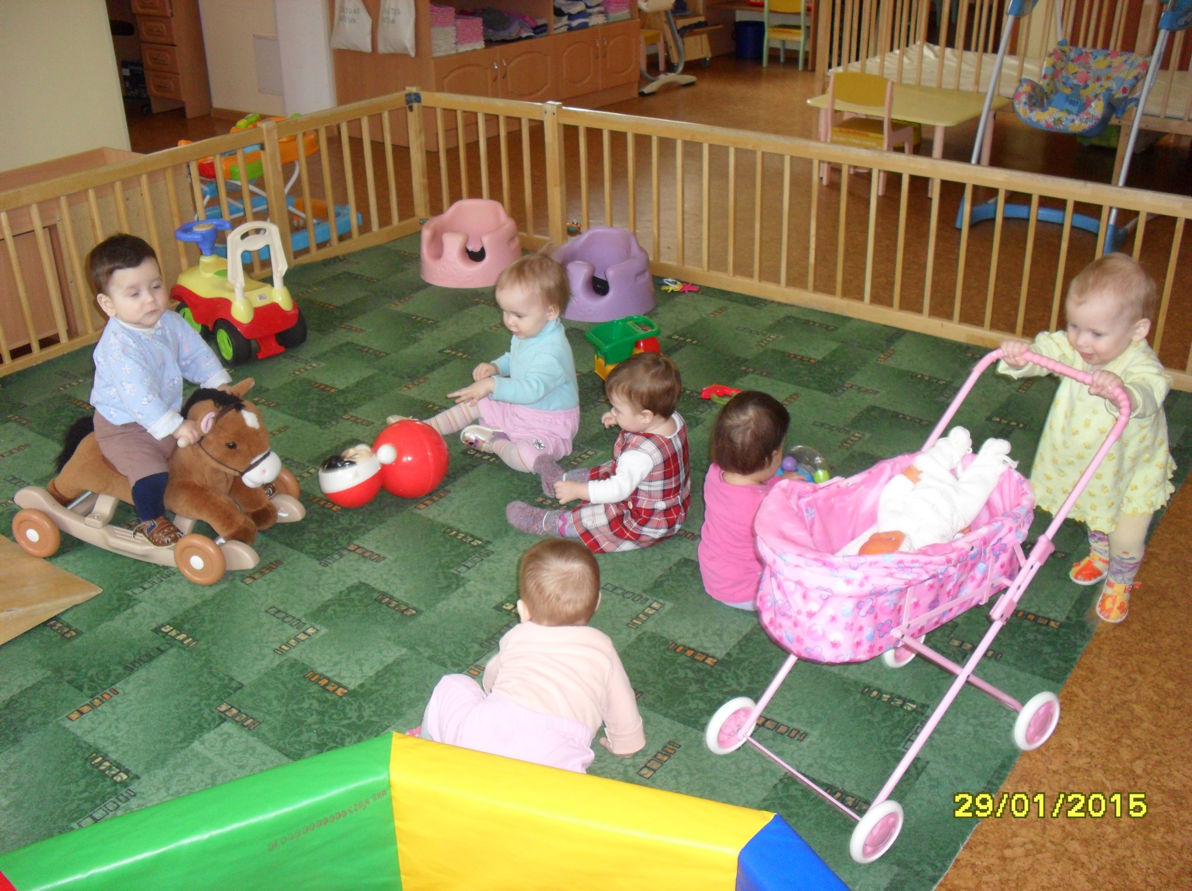

Slide 25
Проблемы периода «Вживания» -Ревность и неприятие «новичка» кровными детьми - Небрежное и неуважительное отношение других родственников к ребенку -Неуважительное отношение семьи к кровным родителям ребенка Рекомендовано: обращение к социальному педагогу, психологу

Slide 26
«Стабилизация отношений» Удовлетворение всех членов семьи Ребенок спокоен за себя и за свое будущее Взрослые наконец достигают цели, связанной с принятием ребенка в семью Только после этого можно задумываться над принятием в семью еще одного ребенка!!!

Slide 27
Первые дни проживания в семье

